Slide 1
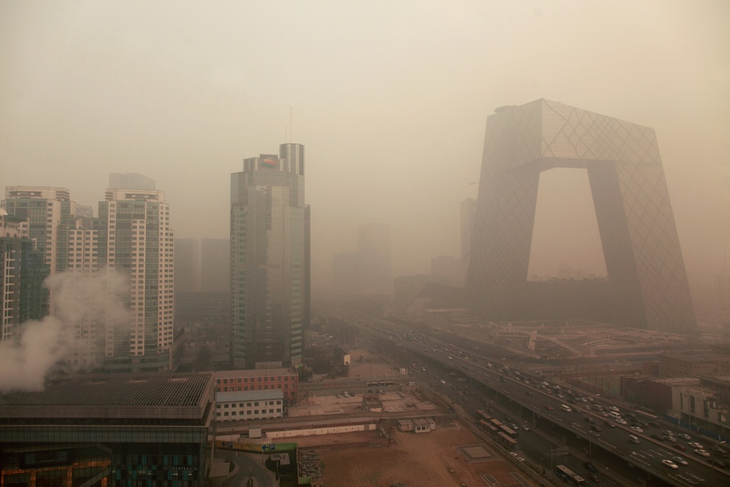
Radioaktive Umweltverschmutzung
Der Student des 1-Kurses der Gruppe EE-8-19 Zafarov Marat Д.

Slide 2
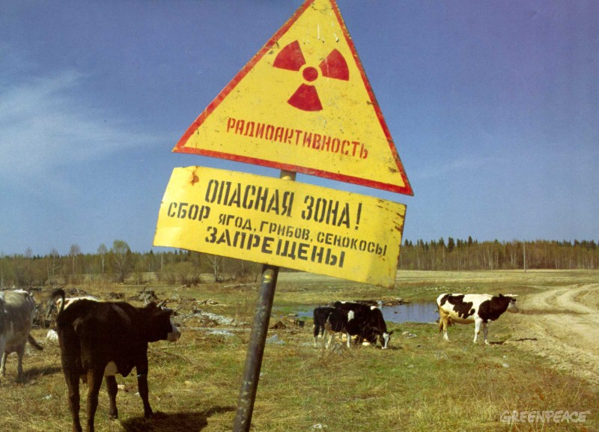
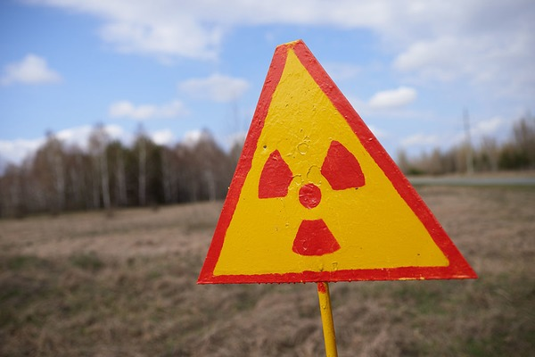
Die gefährlichste Verschmutzung der Atmosphäre und der gesamten Umwelt ist radioaktiv. Es ist eine Bedrohung für die Gesundheit und das Leben von Menschen, Tieren und Pflanzen, nicht nur die lebenden Generationen, sondern auch Ihre Nachkommen aufgrund der Entstehung von zahlreichen mutationsfehlern. Quellen der radioaktiven Verschmutzung sind experimentelle Explosionen von Atom-und Wasserstoffbomben.

Slide 3
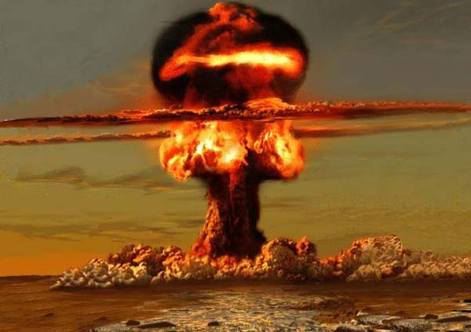
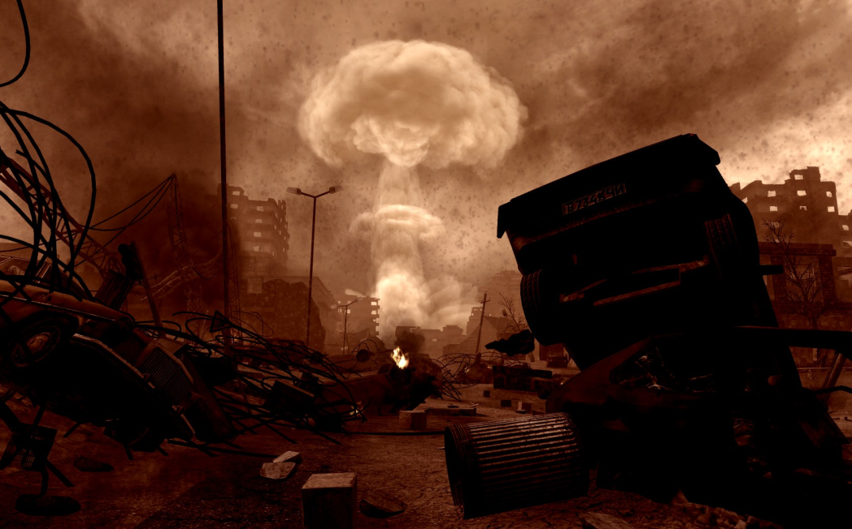
Radioaktive Kontamination erfolgt bei : Ursachen : infolge der Kernexplosion radioaktiven Stoffe aus der Wolke der nuklearen Explosion und Strahlung induzierten, durch die Bildung von radioaktiven Isotopen in der Umwelt unter dem Einfluss von Instant-Neutronen-und Gamma - Strahlung einer nuklearen Explosion ; befällt Menschen und Tiere. von Menschen verursachten Unfällen (Lecks aus Kernreaktoren, Lecks beim Transport und Lagerung von radioaktiven Abfällen, zufälligen Verlust von industriellen und medizinischen radioquellen, etc.) als Folge der Streuung von radioaktiven Substanzen ; die Art der Befall des Geländes hängt von der Art des Unfalls ab

Slide 4
Wirkung der Radioaktivität auf den Menschen: es Gibt mehrere Wege, wie radioaktive Substanzen in den Körper gelangen :
1) beim einatmen von Luft
2) durch kontaminierte Nahrung oder Wasser
3) durch die Haut
4) wenn offene Wunden infiziert sind.
Am gefährlichsten ist der erste Weg, da Erstens das Volumen der lungenlüftung sehr groß ist und zweitens die Werte des verdauungskoeffizienten in der Lunge höher sind. Wenn radioaktive Substanzen in den Körper gelangen, werden Sie nach einigen Minuten im Blut gefunden. Wenn die Aufnahme von radioaktiven Substanzen einmal war, erhöht sich Ihre Konzentration im Blut zuerst auf das Maximum und nimmt dann im Laufe des Tages ab. In der nachfolgenden Entwicklung der strahlenschädigung manifestiert sich in einer Stoffwechselstörung mit einer änderung der entsprechenden Funktionen der Organe. In Fernen Zeiten kann es auch genetische Schäden geben

Slide 5
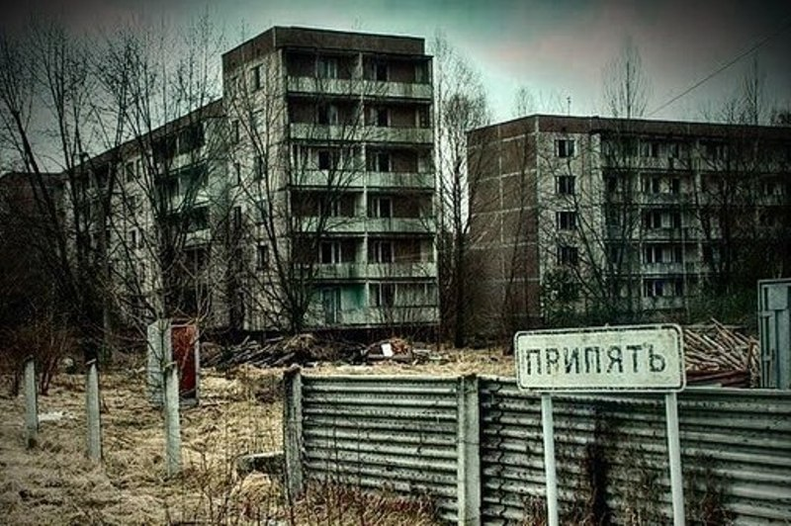
Tschernobyl nicht nur die Gegenwart, sondern auch die nachfolgenden Generationen werden sich an Tschernobyl erinnern und die Folgen dieser Katastrophe spüren. April bis zum 10. Mai 1986 aus dem zerstörten Reaktor wurden etwa 7,5 Tonnen Kernbrennstoff und Spaltprodukte mit einer gesamtaktivität von etwa 50 Millionen Km ausgeworfen.

Slide 6
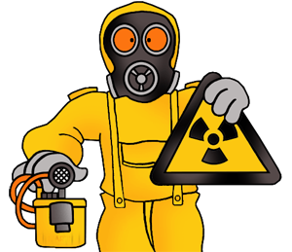
Heute, anderthalb Jahrzehnte nach der Tschernobyl-Tragödie, gibt es widersprüchliche Einschätzungen über Ihre Auswirkungen und den verursachten wirtschaftlichen Schaden. Nach den im Jahr 2000 veröffentlichten Daten von 860 tausend Menschen, die an der Beseitigung der Folgen des Unfalls beteiligt waren, starben mehr als 55 tausend Liquidatoren, Zehntausende wurden behindert. Eine halbe Million Menschen Leben noch in kontaminierten Gebieten.

Slide 7
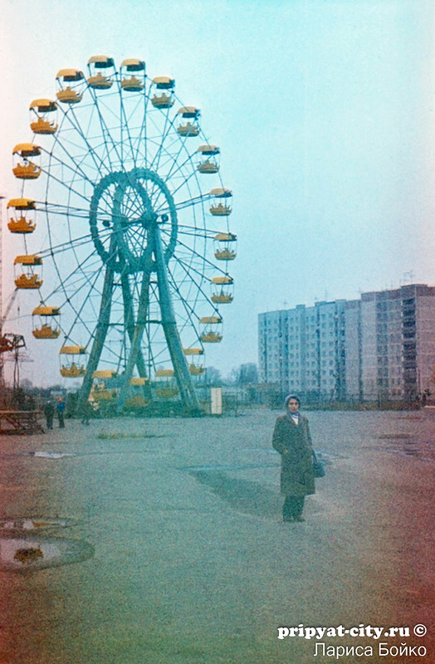

Slide 8
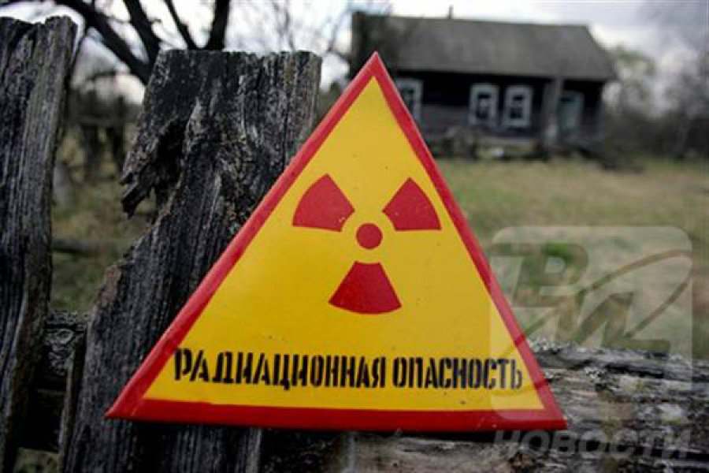
Genaue Daten über die Anzahl der bestrahlten und erhaltenen Dosen gibt es nicht. Es gibt auch keine eindeutigen Vorhersagen über mögliche genetische Folgen. Bestätigt die these über die Gefahr einer langfristigen Exposition gegenüber kleinen Dosen Strahlung auf den Körper. In Gebieten, die einer radioaktiven Infektion ausgesetzt sind, steigt die Zahl der Krebserkrankungen stetig, besonders ausgeprägt ist die Zunahme von Schilddrüsenkrebs

Slide 9
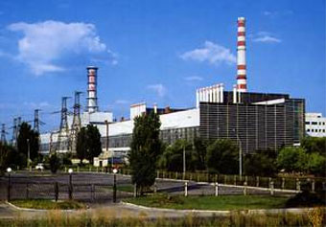
NACH "Leuchtturm «die größte der jetzt bekannten Cluster von Radionukliden befindet sich im Ural, 70 km nordwestlich von Tscheljabinsk auf dem Territorium der Produktionsvereinigung »Leuchtturm".

Slide 10
Hier wurde 1948 der erste industrielle Atomreaktor des Landes, 1949 die erste radiochemische Fabrik, die ersten Proben von Atomwaffen hergestellt. Derzeit umfasst die Produktionsstruktur VON "Leuchtturm" eine Reihe von kernzyklusproduktionen, einen Komplex für die Bestattung von hochaktiven Materialien, Speicher und Gräber der RAO. Jahrelange Tätigkeit FÜR "Leuchtturm" führte zur Anhäufung einer großen Anzahl von Radionukliden und einer starken Verschmutzung der Gebiete von Tscheljabinsk, Swerdlowsk, Kurgan und Tjumen. Die radioaktive Verschmutzung hat das Territorium in 25 tausend. km 2 mit einer Bevölkerung von mehr als 500 tausend Menschen. Offizielle Daten über Dutzende von Dörfern und Dörfern, die durch radioaktive Abfälle im Fluss von Techa kontaminiert wurden, erschienen erst 1993

Slide 11
Schlußfolgerung.
Der Naturschutz ist eine Aufgabe unseres Jahrhunderts, ein Problem, das gesellschaftlich geworden ist. Immer wieder hören wir von den Gefahren der Umwelt, aber bis jetzt halten viele von uns Sie für eine unangenehme, aber unvermeidliche Zivilisation und glauben, dass wir noch Zeit haben, mit all den aufgedeckten Schwierigkeiten fertig zu werden. Die Auswirkungen des Menschen auf die Umwelt haben jedoch ein bedrohliches Ausmaß angenommen. Um die Situation grundlegend zu verbessern, benötigen Sie gezielte und durchdachte Maßnahmen. Eine verantwortungsvolle und wirksame Umweltpolitik wird nur möglich sein, wenn wir zuverlässige Daten über den gegenwärtigen Zustand der Umwelt, fundierte Kenntnisse über die Wechselwirkung wichtiger Umweltfaktoren sammeln, wenn wir neue Methoden zur Verringerung und Verhinderung von Schäden entwickeln, die Der Natur durch den Menschen zugefügt werden

